Slide 1
10911: Froming Quiz Teams
★★★☆☆
題組：Problem Set Archive with Online Judge
題號：10911: Froming Quiz Teams
解題者：張哲魁
解題日期：2017年5月25日
題意：給定一正整數 N (N<=8)，分成兩人一組，總共N組(意即總共有2*N個人)，每個人都在同一平面座標上，求出所有組的兩人距離的和最小為何? 當 N=0 時，輸入結束。

Slide 2
題意範例：
#input:
    5 # case 1, N = 5
sohel 10 10 # name, x坐標, y坐標
mahmud 20 10
sanny 5 5
prince 1 1
per 120 3
mf 6 6
kugel 50 60
joey 3 24
limon 6 9
manzoor 0 0 # end of case 1
1 # case 2, N = 1
derek 9 9 # name, x坐標, y坐標
jimmy 10 10 # end of case 2
0 # end of input

Slide 3
# output:
Case 1: 118.40
Case 2: 1.41
解法：dynamic programming
解法範例：
dp(i)
= min(任取兩點的距離|P_{a}, P_{b} | +
dp( i - {a} – {b} ) )
i: 點的集合(EX: N=2, 總共會有四個點
則i = {1, 2, 3, 4};
1, 2, 3, 4 不是值，是元素)

Slide 4
dp(i) : 當前所要求的答案
距離|P_{a}, P_{b} |: 任意取兩點，兩點的距離，相當於C(i, 2)， 在總共i的點下任意取兩點
然後因為本題點的數目不多(N<=8)，直接窮舉所 有點即可
i - {a} – {b}: 因為前面取過 a, b 兩點了，所以集合裡要減去這兩個元素
註: 因為前面的距離是任取兩點來計算，所以要在裡面求任意兩點的距離加上剩下的點的距離之最小值，這就是為什麼dp式裡面有min的原因

Slide 5
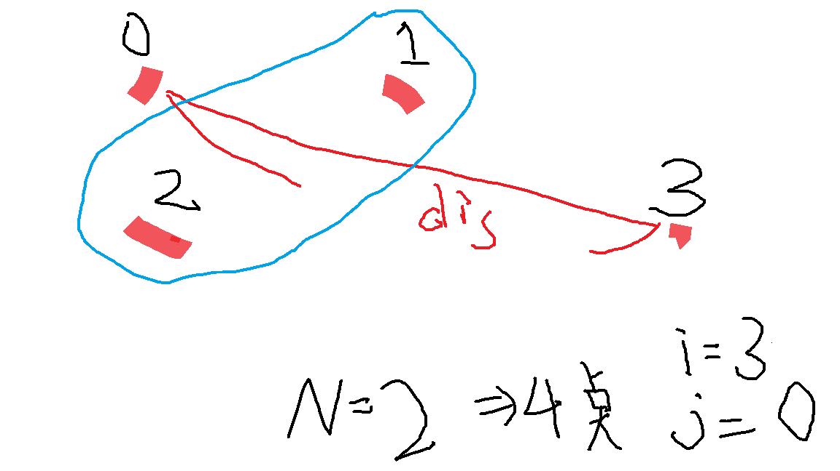
(紅線距離|P₃, P₀| + 藍色)

Slide 6
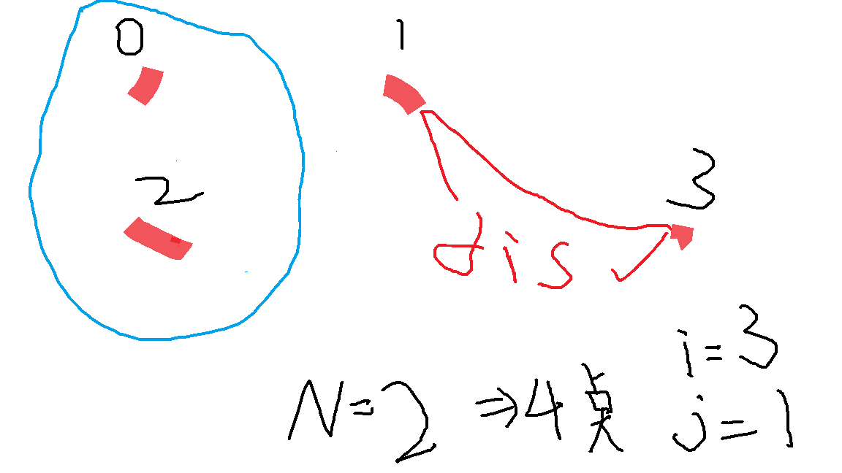
(紅線距離|P₃, P₁| + 藍色 )

Slide 7
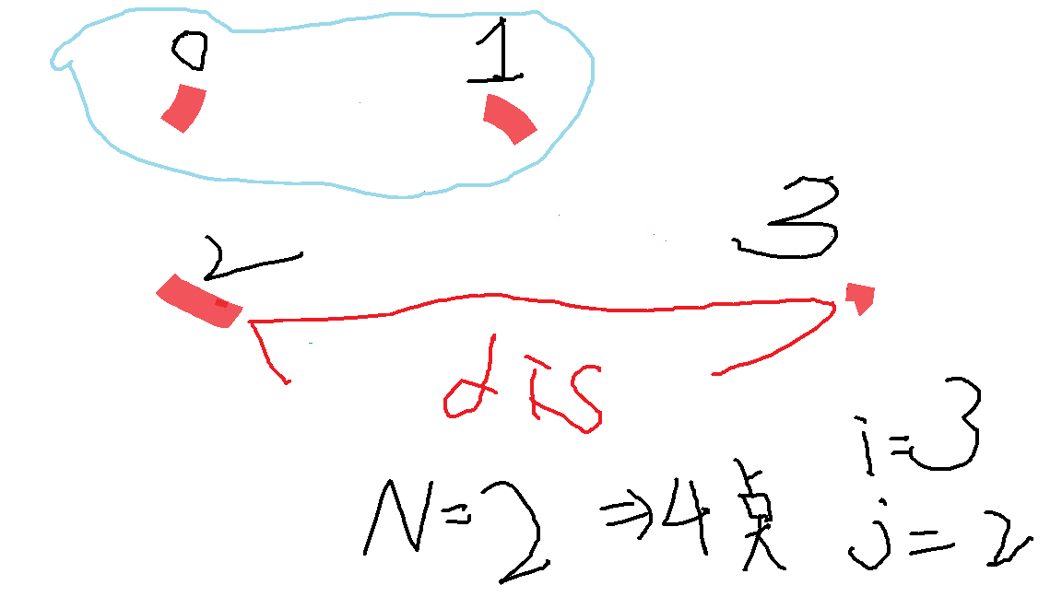
(紅線距離|P₃, P₂| + 藍色 )

Slide 8
把上面那三張圖的距離和分別算出來，求最小值，即為總共四個點的答案。

Slide 9
討論：
(1)存狀態、集合的方法?
使用bit set
EX: {1, 2, 3, 4} => 1<<4 = (1)0000，個位數對應到第一個元素，十位數對應到第二個元素，以此類推。 0代表尚未連結配對，1則代表有。
所以公式在實做上是:
dp[i]
= min( dp[i], dis(i, j ) +
dp[S ^ (1 << i) ^ (1 << j)] );
^: xor
<<: shift left

Slide 10
S ^ (1 << i) ^ (1 << j) 代表的是除掉 i, j 兩點，集合的狀態
EX: (1)0000
i<<2 100 xor後的結果: (1)0110 ，在集合中去
j<<1 10 掉了{2}、{1}，只剩{0, 3}
(2)初始狀態
dp[0] = 0;
(3)時間複雜度
O( 2N * 2^{2N})
資料來源: http://www.cnblogs.com/zhaopAC/p/5282748.html

